Slide 1


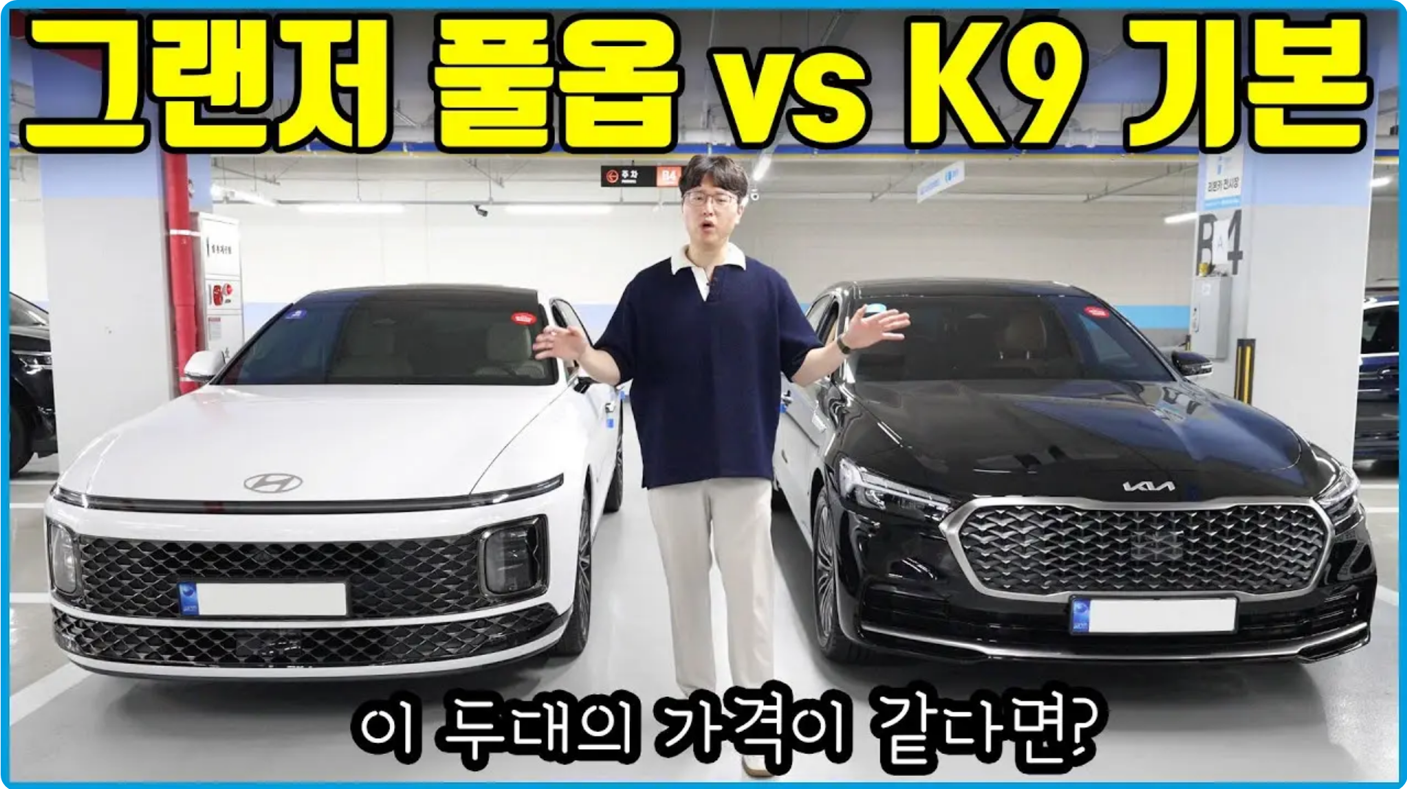










기아 K9 중고차 vs 현대 그랜저 하이브리드 신차
구매비용, 유지비, 세금 및 장단점 종합 비교 분석
작성일: 2025년 7월 28일
구매 비용 분석
유지 비용 비교
세금 및 보험료
성능 및 편의성
구매 결정 가이드

Slide 2









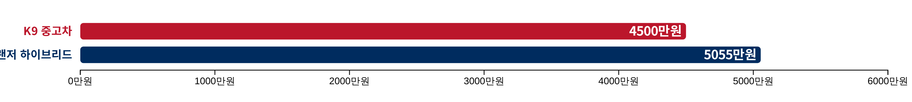





차량 구매 비용 비교
기아 K9 중고차와 그랜저 하이브리드 신차의 초기 구매 비용 분석
2022년식 K9 중고차
그랜저 하이브리드 신차
차량 기본 가격:
4,000만원
차량 기본 가격 (익스클루시브):
4,781만원
등록 및 세금:
약 380만원
세금 및 등록 비용:
약 274만원
연간 보험료:
약 120만원
연간 보험료:
별도 계산
총 구매 비용:
약 4,500만원
총 구매 비용:
약 5,055만원
총 구매 비용 비교
주요 비교 포인트
K9 중고차는 초기 구매 비용이 약 555만원 저렴
그랜저 하이브리드는 친환경차 세제 혜택 적용 (취득세 40만원 감면)
K9 중고차는 보험료가 상대적으로 높음 (연간 약 120만원)
그랜저 하이브리드는 트림에 따라 가격 차이가 큼 (4,291만원~5,181만원)

Slide 3






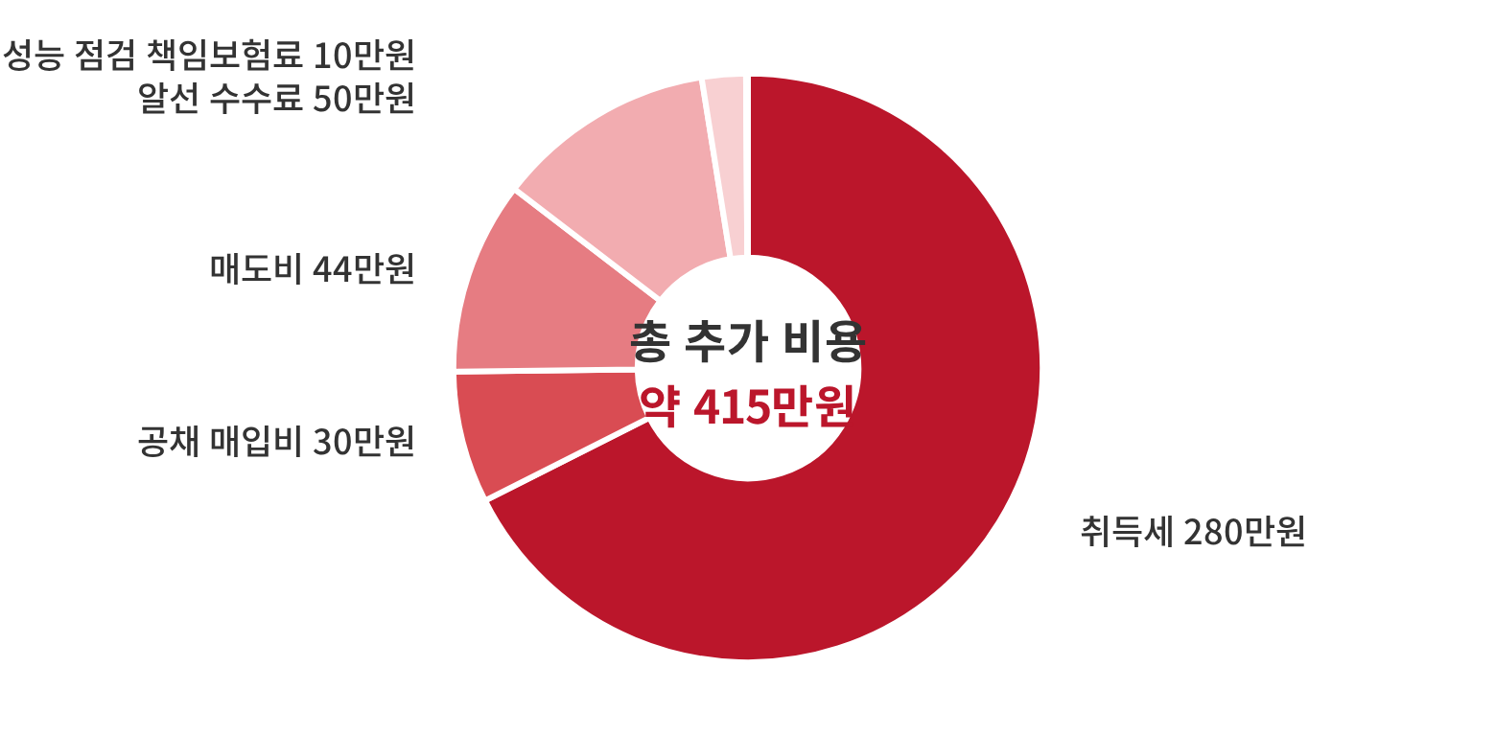
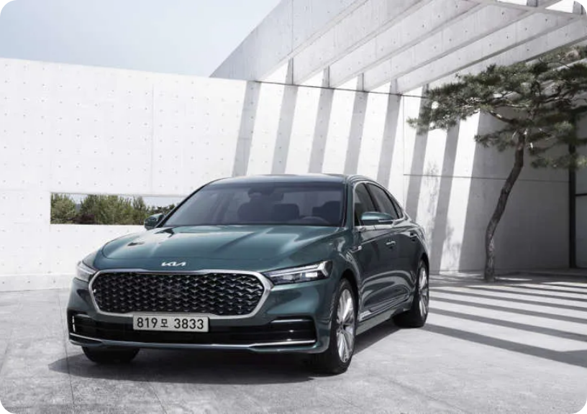


중고차 K9 구매 시 추가 비용
4천만원 기준 K9 중고차 구매 시 발생하는 부대 비용 상세 분석
부대 비용 항목별 내역
추가 비용 구성 비율
취득세
약 280만원
비영업용 승용차 기준, 과세표준액의 7%
공채 매입비
10만원 ~ 30만원
지역별 요율 상이, 즉시 할인 매도 시 비용 발생
증지/인지대
약 4,500원
명의이전 시 발생하는 수수료
매도비
30만원 ~ 44만원
차량 관리, 보관 등에 대한 비용
* 최대 예상 비용 기준
알선 수수료
30만원 ~ 50만원
딜러의 중개 수수료(차량 가액의 2.2% 이내)
주요 고려사항
성능 점검 책임보험료
약 10만원
취득세는 전체 추가 비용의 약 68%를 차지
1개월/2,000km 보증을 위한 의무 보험
지역별로 공채 매입비 차이 발생
총 추가 비용
약 360만원 ~ 415만원
매도비와 알선 수수료는 협상 가능

Slide 4











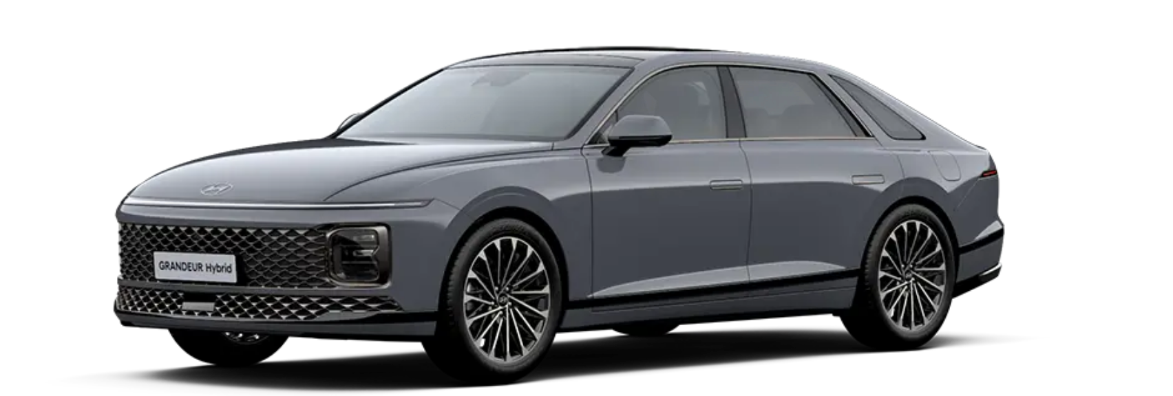



그랜저 하이브리드 신차 구매 비용
트림별 가격과 세제 혜택, 등록비용을 포함한 총구매 비용 분석
트림별 판매 가격 (세제 혜택 후)
세금 및 등록 비용 (익스클루시브 트림 기준)
프리미엄
4,291만원
차량 공급가액
약 4,346만원
기본형 트림, 필수 편의 기능 탑재
4,781만원 ÷ 1.1 (부가세 제외)
취득세 (7%)
약 304만원
익스클루시브
4,781만원
하이브리드 세제 혜택
- 40만원
고급 편의 사양 및 안전 기능 강화
최종 취득세
264만원
분석 기준 트림
공채 및 부대비용
약 10만원
총 세금 및 등록 비용
약 274만원
캘리그래피
5,181만원
최고급 내/외장 디자인 및 최상위 옵션 기본 적용
총 구매 비용 (익스클루시브 트림)
총 예상 구매 비용:
차량가 + 세금/등록비
5,055만원
2024년 기준, 하이브리드 차량은 2024년 말까지 취득세 40만원 한도 감면 혜택이 적용됩니다.

Slide 5



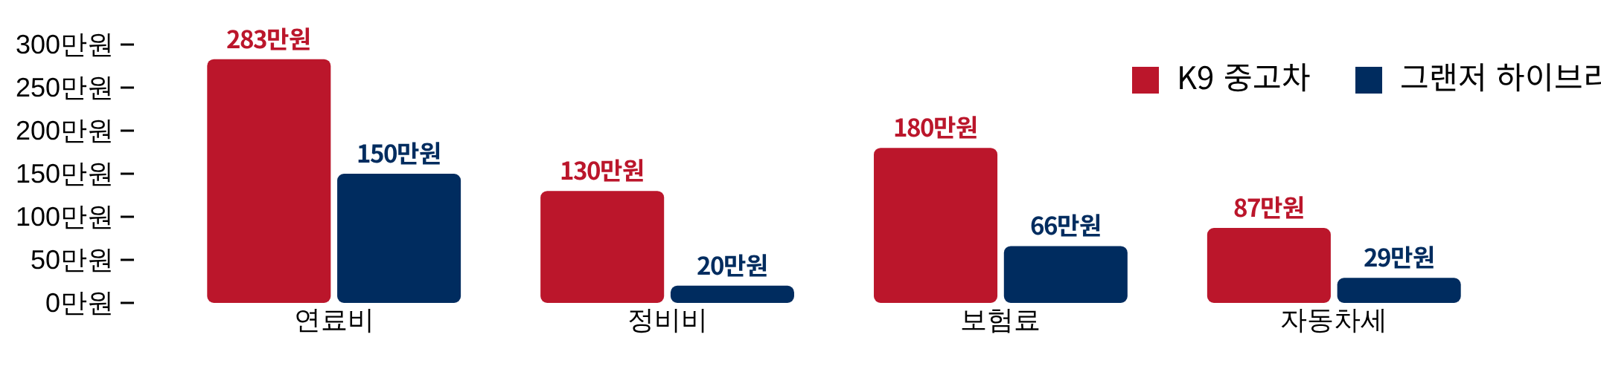










연간 유지 비용 비교
연료비, 정비비, 보험료, 자동차세 등 두 차량의 유지 비용 분석 및 5년간 총 소유 비용 차이
연간 유지 비용 항목별 비교
연간 총 유지 비용
K9 중고차
680만원
그랜저 하이브리드
265만원
연간 절감액
415만원
5년간 총 소유 비용 비교
5년간 총 절감액
약 2,075만원
그랜저 하이브리드 선택 시
주요 비용 차이 요인
연료비: 그랜저 하이브리드는 연비가 약 2배 우수하여 연간 133만원 절감 가능
정비비: 신차는 보증기간 내 정비 비용 부담이 적어 연간 110만원 절감
보험료: K9은 차량가액과 부품가격이 높아 보험료가 연간 114만원 더 비쌈
자동차세: K9(3,342cc)은 그랜저 하이브리드(1,598cc) 대비 세금이 58만원 높음

Slide 6






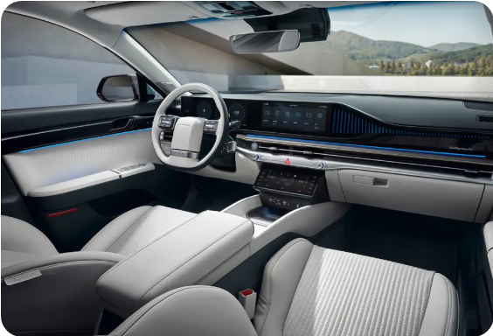






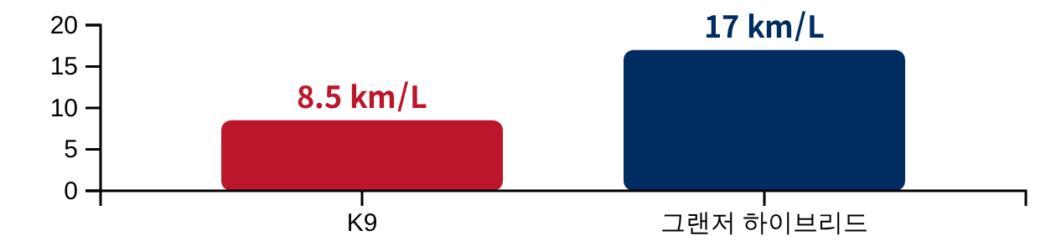






성능 및 편의성 비교
두 차량의 주행 성능, 연비, 첨단 편의 및 안전 기능 비교 분석
주행 성능 비교
편의 및 안전 기능
K9기아 K9 (2022년식)
기능
K9
그랜저 하이브리드
엔진: V6 3.8L 가솔린 (315마력)
고속도로 주행 보조
HDA
HDA2 (차선변경 지원)
구동방식: 후륜구동 (RWD)
인포테인먼트
기본 시스템
ccNC (무선 업데이트)
특징: 강력한 출력, 안정적인 고속 주행
헤드업 디스플레이
GR그랜저 하이브리드 (신차)
서라운드 뷰
엔진: 1.6L 터보 + 전기모터 (230마력)
디지털 키
기본 버전
디지털 키 2
구동방식: 전륜구동 (FWD)
최신 디지털 인터페이스가 적용된 현대적인 인테리어
빌트인 캠
기본 버전
빌트인 캠 2
특징: 뛰어난 연비, 정숙성
연비 비교 (km/L)
실질적 가치 평가
K9은 고급스러운 승차감과 플래그십 세단의 품격 제공
그랜저 하이브리드는 최신 기술과 우수한 연비 효율성
K9은 넓고 안락한 실내공간으로 뒷좌석 편의성 우수
그랜저는 더 발전된 운전자 보조 시스템 탑재

Slide 7


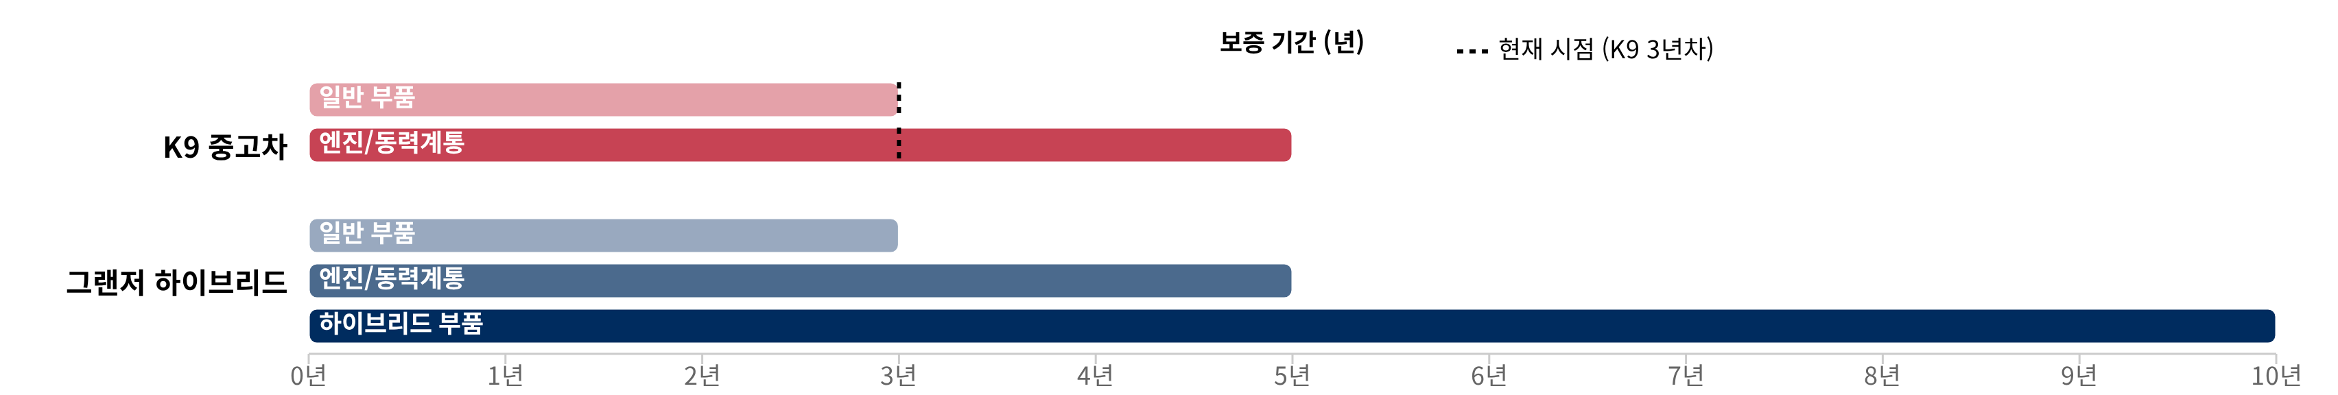











내구성 및 신뢰성 비교
중고차 K9의 보증기간 잔여여부와 신차 그랜저 하이브리드의 보증혜택 비교
보증 기간 비교
2022년식 K9 (4만km)
그랜저 하이브리드 (신차)
일반 부품 보증 (3년/6만km)
차체/일반 부품 보증 (3년/6만km)
구매 시점에 따라 만료되었을 가능성 있음
신차 구매로 전체 보증기간 적용
엔진/동력계통 보증 (5년/10만km)
엔진/동력계통 보증 (5년/10만km)
아직 유효하나 주행거리 증가에 따라 만료 예정
신차 구매로 전체 보증기간 적용
예상 수리비용
하이브리드 전용 부품 (10년/20만km)
타이어 교체 (약 100만원), 브레이크 패드 (약 15~20만원) 등 소모품 교체 시기 도래
배터리, 모터 등 고가 부품에 대한 장기 보증
예상 수리비용
기본 소모품 교체 외 예상치 못한 수리비 발생 가능성 낮음 (연간 약 20만원)
신뢰성 주요 고려사항
K9 중고차
그랜저 하이브리드 신차
이전 소유자의 운전/관리 습관에 따른 잠재적 문제 가능성
모든 부품이 신품으로 초기 몇 년간 고장 확률 매우 낮음
4만km 시점은 주요 소모품 교체 주기가 다가오는 시기
하이브리드 시스템 핵심 부품 10년/20만km 장기 보증
보증 기간 이후 고장 발생 시 비용 부담 증가
정기적인 소모품 교체 외 예상치 못한 수리비 발생 가능성 낮음

Slide 8




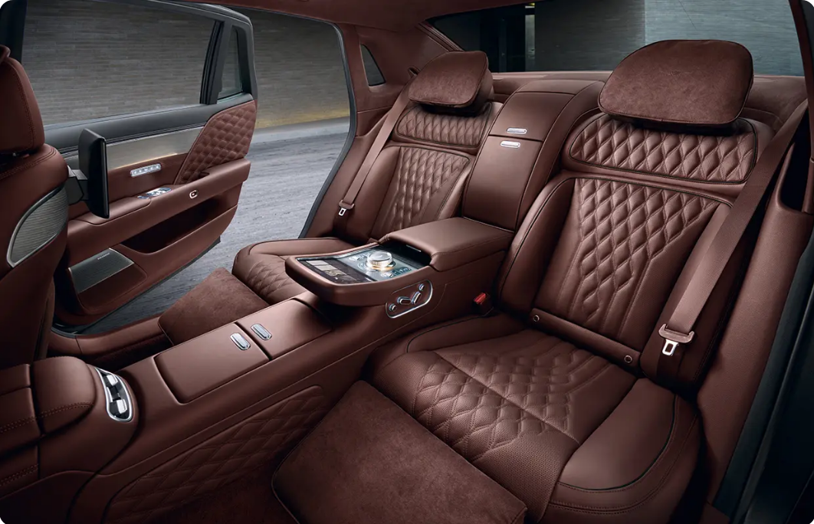














구매 결정을 위한 체크리스트
초기 비용, 유지비, 사용 목적, 선호도 등 구매 결정 시 고려해야 할 핵심 요소
초기 구매 비용
K9 선택 시
그랜저 하이브리드 선택 시
초기 비용 부담이 적음 (약 4,500만원)
초기 비용 부담이 큼 (약 5,055만원)
장기 유지 비용
K9 선택 시
그랜저 하이브리드 선택 시
연간 유지비 약 680만원 (5년간 약 3,400만원)
연간 유지비 약 265만원 (5년간 약 1,325만원)
사용 목적별 추천
K9 추천: 업무용, 의전용으로 차량의 '격'이 중요한 경우
주행 성능 및 편의성
그랜저 추천: 장거리 출퇴근, 연비와 최신 기술 선호
K9 선택 시
그랜저 하이브리드 선택 시
강력한 V6 엔진 (315마력), 안정적 고속 주행, 고급스러운 실내
최신 기술, 뛰어난 연비 (15.7km/L), 정숙성
최종 결정 포인트
내구성 및 보증
단기 소유 계획: K9 유리
K9 선택 시
그랜저 하이브리드 선택 시
장기 소유 계획: 그랜저 하이브리드 유리
일반 부품 보증 만료, 소모품 교체 시기 도래
전체 보증 신규 적용, 하이브리드 부품 10년 보증
주행거리가 많을수록: 그랜저 하이브리드 유리
플래그십 가치 중시: K9 유리

Slide 9
















최종 비교 및 결론
기아 K9 중고차와 그랜저 하이브리드 신차의 총체적 비교와 소비자 유형별 최적 선택
2022년식 K9 중고차
그랜저 하이브리드 신차
초기 구매 비용이 약 555만원 저렴
연간 415만원의 유지 비용 절감
플래그십 세단의 고급스러운 승차감
최신 기술과 첨단 편의 기능
강력한 V6 엔진의 주행 감성
하이브리드 시스템 10년/20만km 긴 보증
5년간 약 2,075만원의 추가 유지비 발생
초기 구매 비용이 더 높음
제조사 보증 기간 만료 임박
플래그십 대비 상대적 위상 열위
5년간 총 소유 비용 비교
K9 중고차
약 7,900만원
그랜저 하이브리드
약 6,380만원
* 초기 구매 비용과 5년간 유지비용(연료, 정비, 보험, 세금)을 합산한 금액
소비자 유형별 최적 선택
초기 비용 중시형
장기 경제성 중시형
낮은 초기 구매 비용을 중요시하는 소비자
연비와 장기 유지 비용을 중요시하는 소비자
K9 중고차 추천
그랜저 하이브리드 추천
주행 감성 중시형
최신 기술 중시형
고급스러운 승차감과 강력한 주행 감성 선호
첨단 기능과 신차 보증의 안정감 선호
K9 중고차 추천
그랜저 하이브리드 추천

